Slide 1
碱性化学镀镍工艺及维护
深圳恒享：程海

Slide 2
目录
CONTENTS
01
酸性/碱性化学镍的区别
02
碱性化学镍的应用
03
碱性化学镍的配方组成
04
碱性化学镍的维护
05
复合镀碱性化学镍配方

Slide 3
酸碱性化学镍的区别
01

Slide 4
 | 酸性化学镍 | 碱性化学镍
温度 | 温度较高 | 温度从低温到高温
能耗 | 高 | 低
磷含量 | 偏高 | 偏低
孔隙率 | 低 | 高
耐蚀性 | 好 | 差
体系稳定性 | 低 | 高
操作简便性 | 弱 | 强
特殊的合金成分 | 难 | 容易

Slide 5
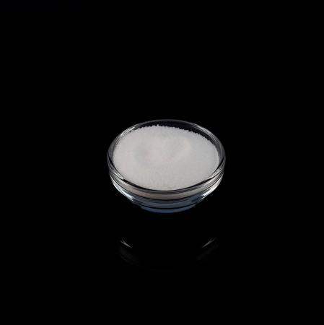
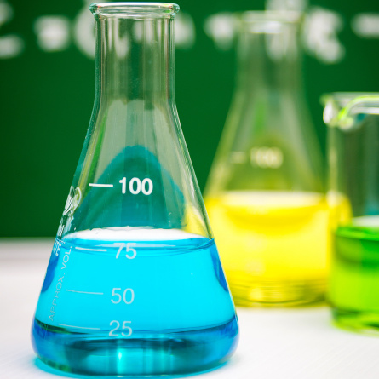

为什么要有碱性化学镍
可实现低磷含量镀层
特殊镀层的应用
pH高，磷含量更低，更容易实现低磷镀层
镁合金的打底化学镍
镍锌磷化学黑镍
镍钨磷化学镍等等
01
02
可低温操作，降低能耗
某些配方可在室温-40度操作，适用于塑胶等打底，降低能耗。
03

Slide 6
碱性化学镍的应用
02

Slide 7
常见的两大应用
01
塑胶电镀
塑胶电镀沉钯以后的化学镍打底，实现表面金属化。通常温度为25-40度。 （塑胶不耐高温）
02
五金电镀打底
铝合金用碱性化学镍打底，提高均匀性，防止锌离子带入酸镍槽。

Slide 8
碱性化学镍的配方组成
03

Slide 9
五金类打底碱性化学镍举例
序号 | 组成及工艺条件 | 1号 | 2号 | 3号
1 | 氯化镍
2 | 硫酸镍 | 10-20 | 25 | 30
3 | 次磷酸钠 | 5-15 | 25 | 30
4 | 柠檬酸钠 | 30-60
5 | 硼酸
6 | 焦磷酸钾 |  | 50 | 60
7 | 乳酸 | 1-5
8 | 三乙醇胺 |  |  | 100
9 | 氯化铵
10 | 柠檬酸铵
11 | pH | 7.5-8.5 | 10-11 | 10
12 | 温度 | 40-45 | 65-75 | 30-35
13 | 沉积速度 |  | 15um/H | 10um/H
14 | 镀层磷含量% |  | 7-8 | 4

Slide 10
塑胶类碱性化学镍举例
序号 | 组成及工艺条件 | 1号 | 2号 | 3号 | 4号 | 5号
1 | 氯化镍 |  | 21
2 | 硫酸镍 | 30 |  | 30 | 30 | 30
3 | 次磷酸钠 | 30 | 24 | 30 | 30 | 30
4 | 柠檬酸钠 |  | 45 |  | 20
5 | 柠檬酸铵
6 | 三乙醇胺 | 100 |  |  |  | 100
7 | 四硼酸钠
8 | 焦磷酸钾 | 60 |  | 60 |  | 60
9 | 氯化铵 |  | 30 | 100
10 | 氨水
11 | pH | 10 | 9 | 10 | 8.5-9.5 | 大于10
12 | 温度 | 30-35 | 40 | 30-35 | 40-45 | 35-37

Slide 11
碱性化学镍的维护
04

Slide 12
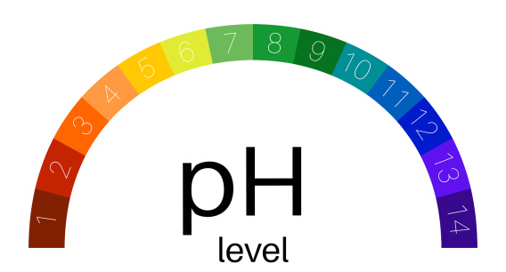
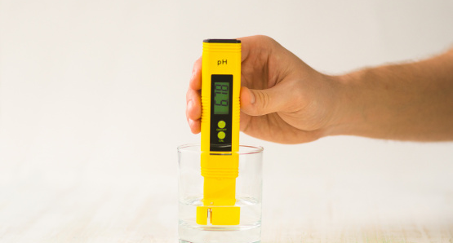
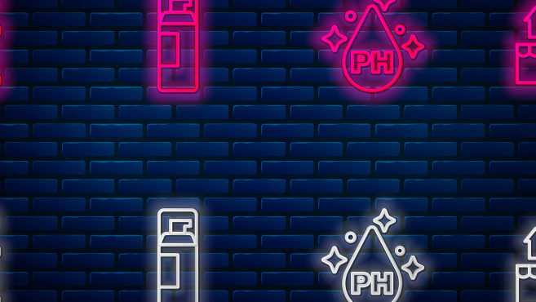
pH值调整
pH值的重要性
区别于酸性化学镍，碱性化学镍的稳定性主要来自于pH， pH越高反而越稳定。所以要及时调整pH，尽量走上限
pH值的测量方法
使用pH计或pH试纸定期检测镀液的pH值，经验判断也可根据溶液的颜色是否发蓝判断
pH值的调整
尽量使用氨水，保证溶液的活性与镀速
使用氢氧化钠会促进络合，从而降低反应速度

Slide 13
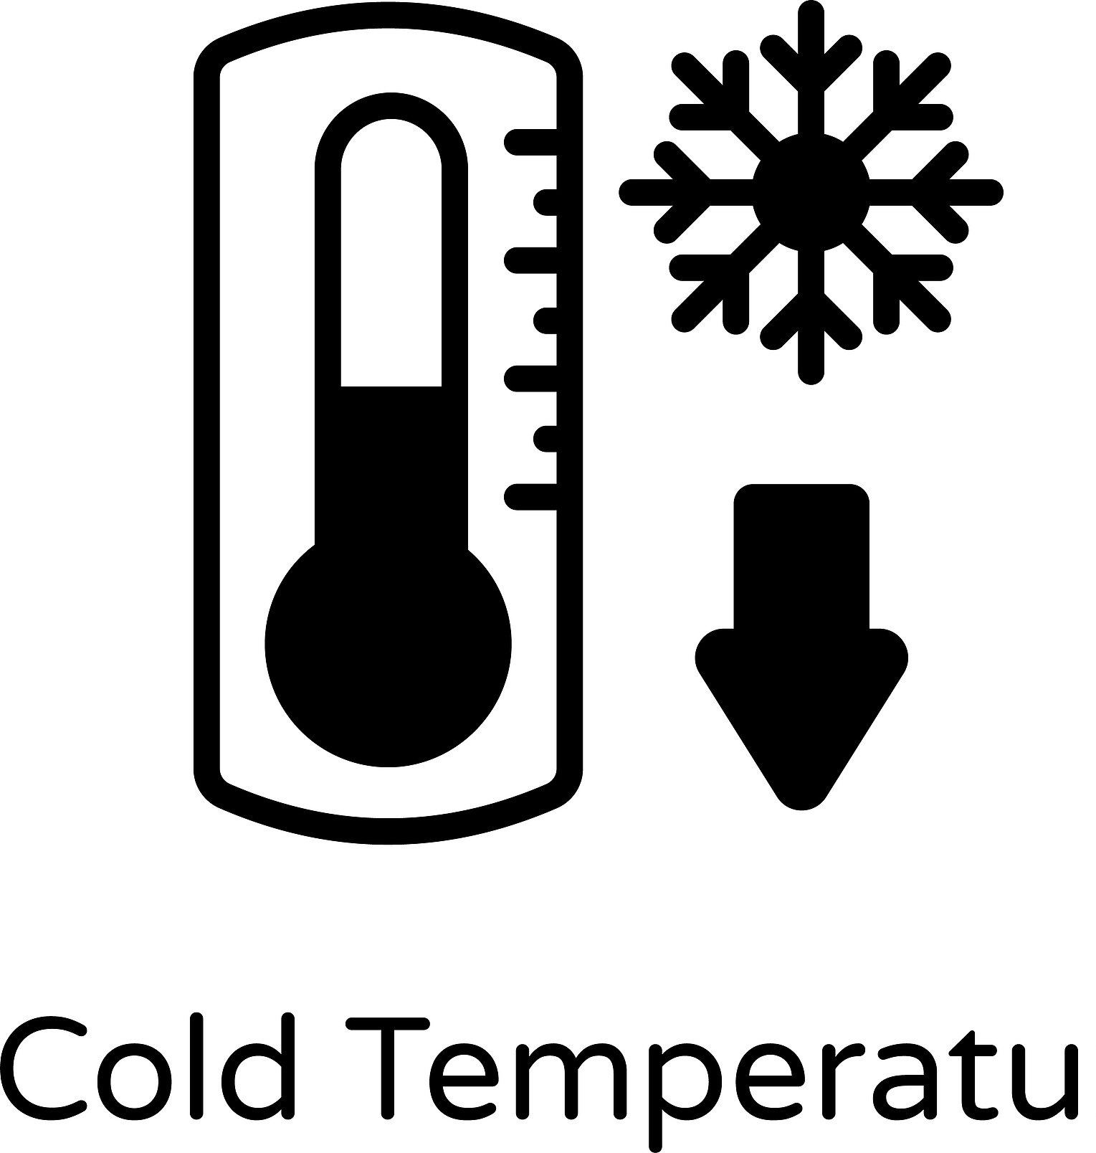
温度管理
镀液温度
维持温度在操作范围内，过低会不易起镀；过高则容易上镍或者分解
温度对镀液影响
过高的温度会降低溶液的稳定性，同时，高温空槽太久也会消耗含硫的稳定剂
温度异常处理
制定应急预案，一旦温度超出控制范围，立即采取措施调整，防止镀液失效。

Slide 14
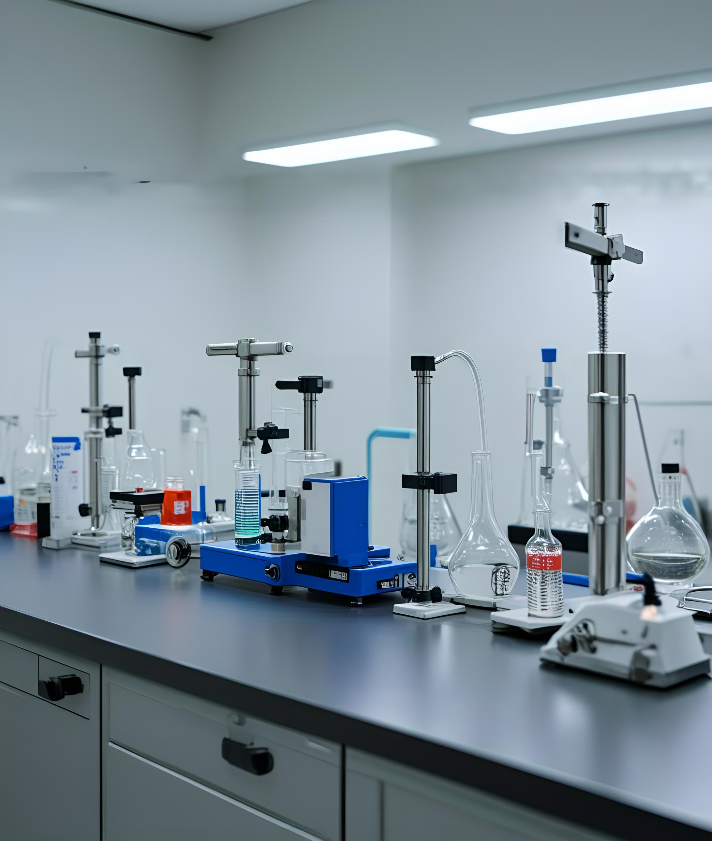
浓度监控
01
镀液镍离子浓度
与酸性化学镍一致，定期检测镀液中镍离子浓度，确保化学镀镍反应的稳定性和镀层质量。

Slide 15
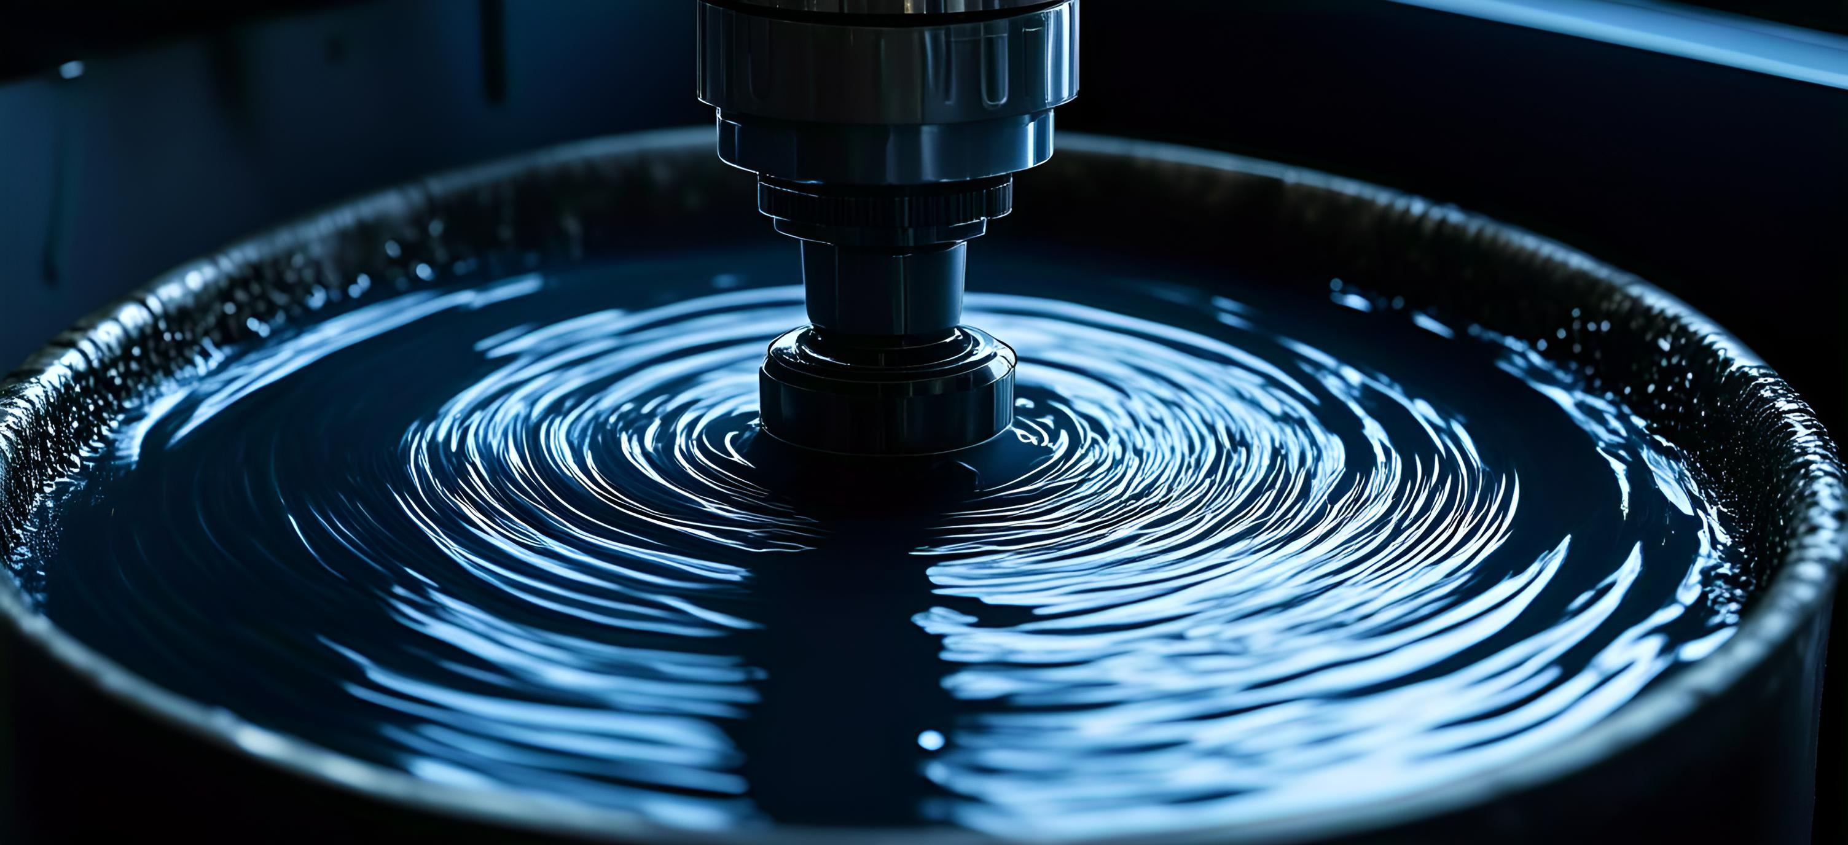
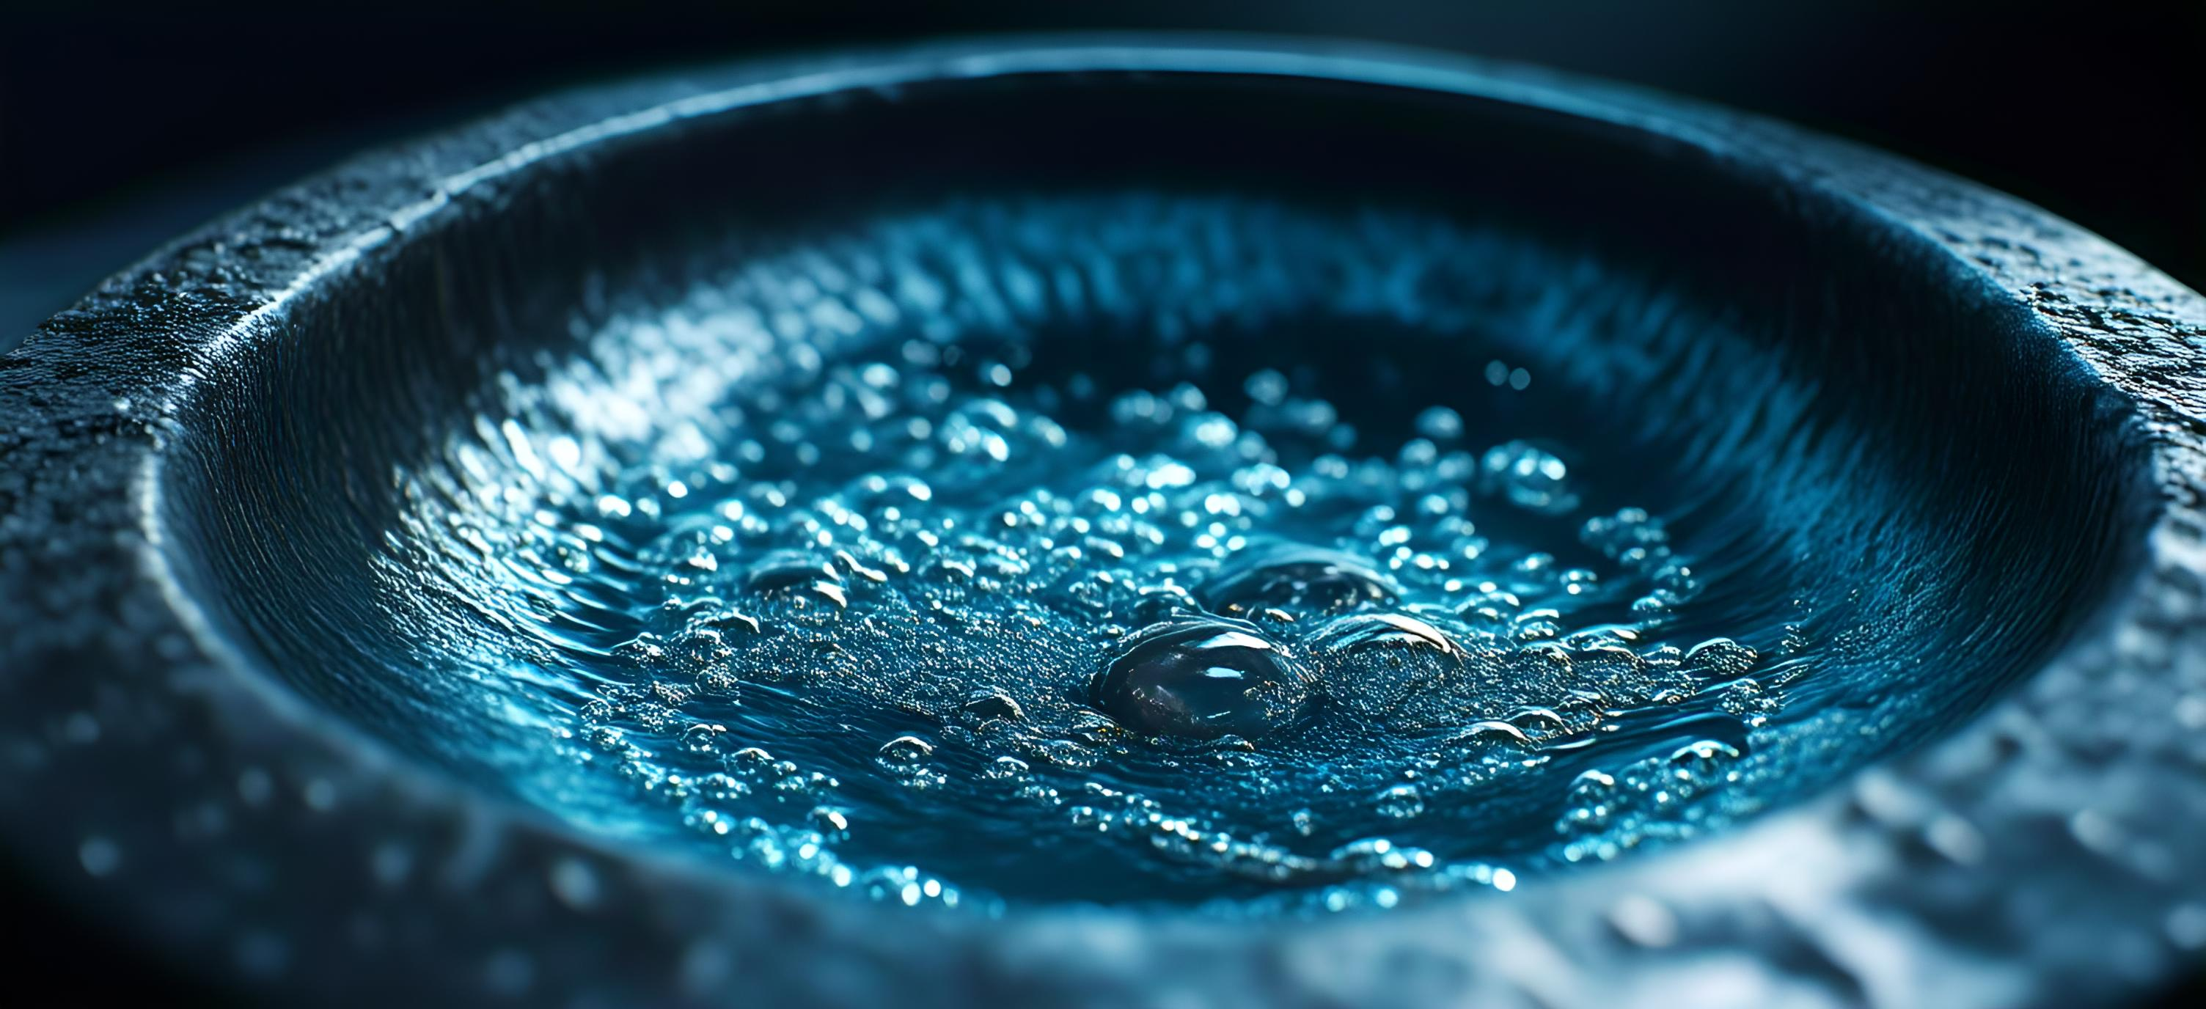
搅拌方式
01
机械搅拌
机械搅拌是通过搅拌器的旋转来实现镀液的均匀混合，保证镀层质量。
02
空气搅拌
空气搅拌通过吹入空气来形成气泡，气泡上升带动镀液流动，实现搅拌效果。

Slide 16
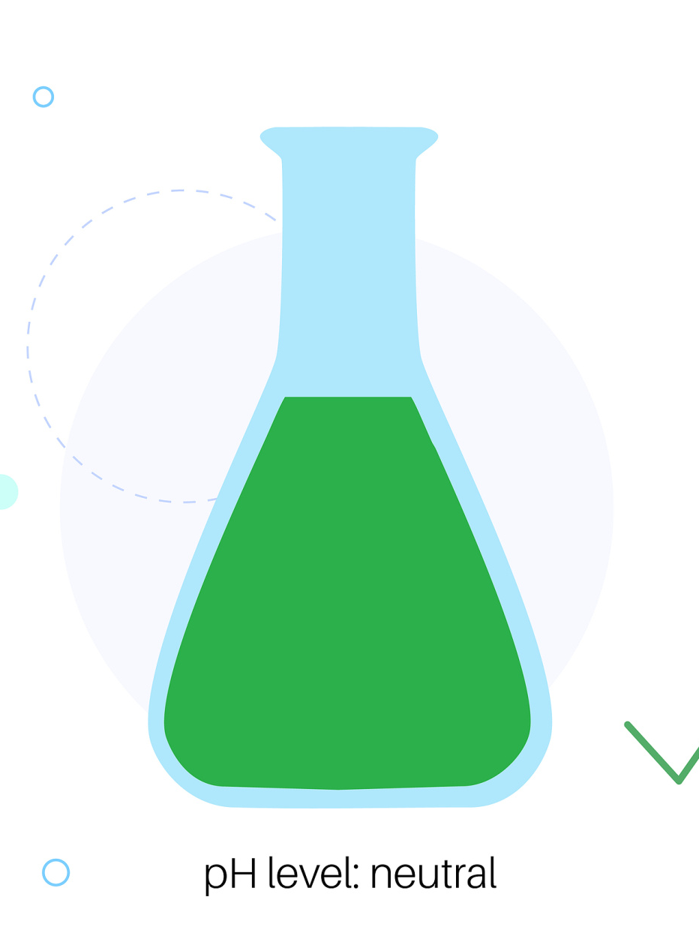
日常维护要点
定期检测镀液中的镍离子浓度、pH值和温度，确保化学镀镍工艺稳定运行。
镀液成分监控
检查并维护过滤系统，防止镀液中的杂质颗粒影响镀层质量。
过滤系统检查
定期清倒槽及清理镍渣，防止镀液产生颗粒
设备清洁保养

Slide 17
复合镀碱性化学镍配方
05

Slide 18
化学镍-锌-磷典型配方
成分及工艺条件 | 1号 | 2号 | 3号
氯化镍 |  |  | 7
硫酸镍 | 35 | 37
硫酸锌 | 15 | 7.5 | 1.5
次亚磷酸钠 | 10 | 10 | 10
柠檬酸钠 | 85 | 85 | 20
氯化铵 | 50 | 50
氨水 | 60
pH | 8.8-9.2 | 9 | 8.2
温度 | 90-95 | 90-95 | 90-95
锌含量% | 15 | 12 | 7

Slide 19
化学镍-钨-磷典型配方
成分及工艺条件 | 1号 | 2号 | 3号
硫酸镍 | 26 | 28 | 20
钨酸钠 | 60 | 30 | 30
次亚磷酸钠 | 20 | 15 | 20
柠檬酸钠 | 100 | 85 | 26
柠檬酸铵 |  | 50
硫酸铵 | 30
稳定剂 | 2ppm
pH | 9 | 10 | 8
温度 | 90-92 | 90-92 | 90-92
镀速 | 11um/H |  | 5-9um/H

Slide 20
谢谢
20XX
Thank you

